Slide 1



Bầy voi rừng Trường Sơn

Slide 2






Slide 3

Nói điều em biết về một loài vật trong rừng?

Slide 4
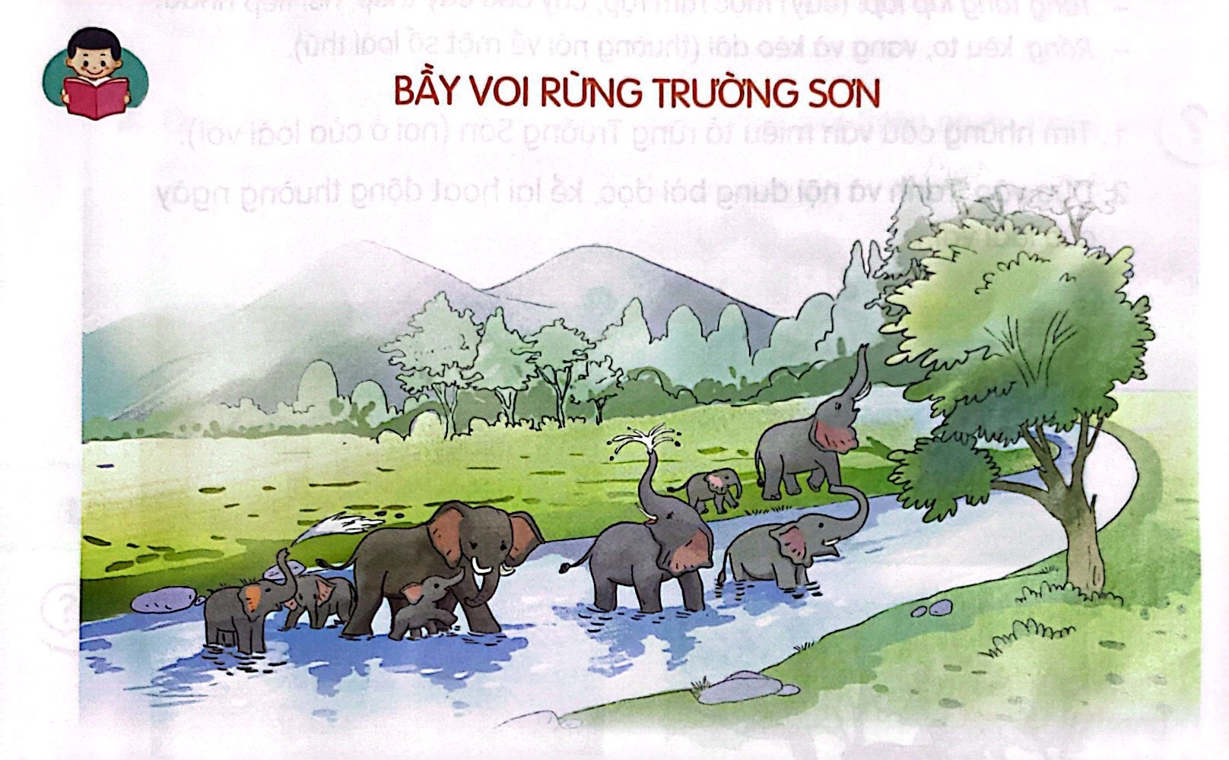
Notes:
Tranh vẽ trong SGK

Slide 5

Bầy voi rừng Trường Sơn

Slide 6

YÊU CẦU CẦN ĐẠT:
1
Đọc đúng và trôi chảy toàn bài, biết nghỉ ngơi ở chỗ có dấu câu.
2
Trả lời được câu hỏi cuối bài.
Hiểu được nội dung bài đọc

Slide 7











KHÁM PHÁ

Slide 8





Slide 9





Lắng nghe đọc mẫu
TAY DÒ
TAI NGHE
MẮT DÕI

Slide 10

Đọc mẫu
Bầy voi rừng Trường Sơn
Dãy Trường Sơn chạy dọc miền Trung nước ta. Đường lên Trường Sơn có nhiều cánh rừng hoang vu. Trong rừng, cây mọc tầng tầng lớp lớp, núi đá chen lẫn đồi cây, sương phủ quanh năm. Nơi đó có những nguồn suối không bao giờ cạn, những bãi chuối đỏ rực trời hoa đỏ, những rừng lau bát ngát, ngày đêm giũ lá rào rào,… Đó là xứ sở của loài voi.
Voi sống thành từng bầy rất đông. Chúng ăn rất khỏe. Để nuôi sống cơ thể to lớn của mình, mỗi con voi phải ăn khoảng 150 ki-lô-gam cây cỏ mỗi ngày. Chúng phải đi liên tục để tìm cái ăn. Từ trên núi, chúng xuống đồng cỏ, rồi từ đồng cỏ, chúng lại lên núi. Buổi trưa, chúng trú nắng trong cánh rừng rậm. Chiều xuống, chúng đi tắm ở những quãng sông vắng, rồi lại lững thững lên bãi tìm thức ăn. Vào lúc rạng sáng và chiều tà, chúng rống rền vang, oai nghiêm và đầy uy lực.
Voi là loài vật thông minh, có tình nghĩa. Chúng tận tâm và thương mến nhau chẳng khác gì con người. Một con đau yếu thì cả bầy biếng ăn, ngơ ngác. Một con sa bẫy thì cả bầy tìm cách cứu giúp, dù có phải chịu đói khát hoặc tạm dừng chuyến đi.
(Theo Vũ Hùng)

Slide 11





Luyện đọc từ khó
chen lẫn
lên núi
lững thững
trú nắng

Slide 12
Luyện đọc đoạn
1
Dãy Trường Sơn chạy dọc miền Trung nước ta. Đường lên Trường Sơn có nhiều cánh rừng hoang vu. Trong rừng, cây mọc tầng tầng lớp lớp, núi đá chen lẫn đồi cây, sương phủ quanh năm. Nơi đó có những nguồn suối không bao giờ cạn, những bãi chuối đỏ rực trời hoa đỏ, những rừng lau bát ngát, ngày đêm giũ lá rào rào,… Đó là xứ sở của loài voi.
1
tầng tầng lớp lớp
Tầng tầng lớp lớp: (cây) mọc rậm rạp, cây cao, cây thấp.

Slide 13
Luyện đọc câu dài
Nơi đó có những nguồn suối không bao giờ cạn, những bãi chuối rực trời hoa đỏ, những rừng lau bát ngát, ngày đêm giũ lá rào rào,…

Slide 14
Luyện đọc đoạn
2
Voi sống thành từng bầy rất đông. Chúng ăn rất khỏe. Để nuôi sống cơ thể to lớn của mình, mỗi con voi phải ăn khoảng 150 ki-lô-gam cây cỏ mỗi ngày. Chúng phải đi liên tục để tìm cái ăn. Từ trên núi, chúng xuống đồng cỏ, rồi từ đồng cỏ, chúng lại lên núi. Buổi trưa, chúng trú nắng trong cánh rừng rậm. Chiều xuống, chúng đi tắm ở những quãng sông vắng, rồi lại lững thững lên bãi tìm thức ăn. Vào lúc rạng sáng và chiều tà, chúng rống rền vang, oai nghiêm và đầy uy lực.
2
rống
Rống: kêu to, vang và kéo dài ( thường nói về một số loài thú)

Slide 15
Luyện đọc đoạn
3
Voi là loài vật thông minh, có tình nghĩa. Chúng tận tâm và thương mến nhau chẳng khác gì con người. Một con đau yếu thì cả bầy biếng ăn, ngơ ngác. Một con sa bẫy thì cả bầy tìm cách cứu giúp, dù có phải chịu đói khát hoặc tạm dừng chuyến đi.
3

Slide 16



LUYỆN ĐỌC
NHÓM:
Yêu Cầu
Phân công đọc theo đoạn.
Tất cả thành viên đều đọc.

Slide 17

Luyện đọc nhóm
Tiêu chí nhận xét
1
Đọc đúng
2
Đọc to, rõ
3
Ngắt nghỉ đúng chỗ

Slide 18
1
Tìm những câu văn miêu tả rừng Trường Sơn (nơi ở của loài voi)?
Đường Trường Sơn có nhiều cánh rừng hoang vu. Trong rừng, cây mọc tầng tầng lớp lớp, núi đá chen lẫn đồi cây, sương phủ quanh năm.

Slide 19
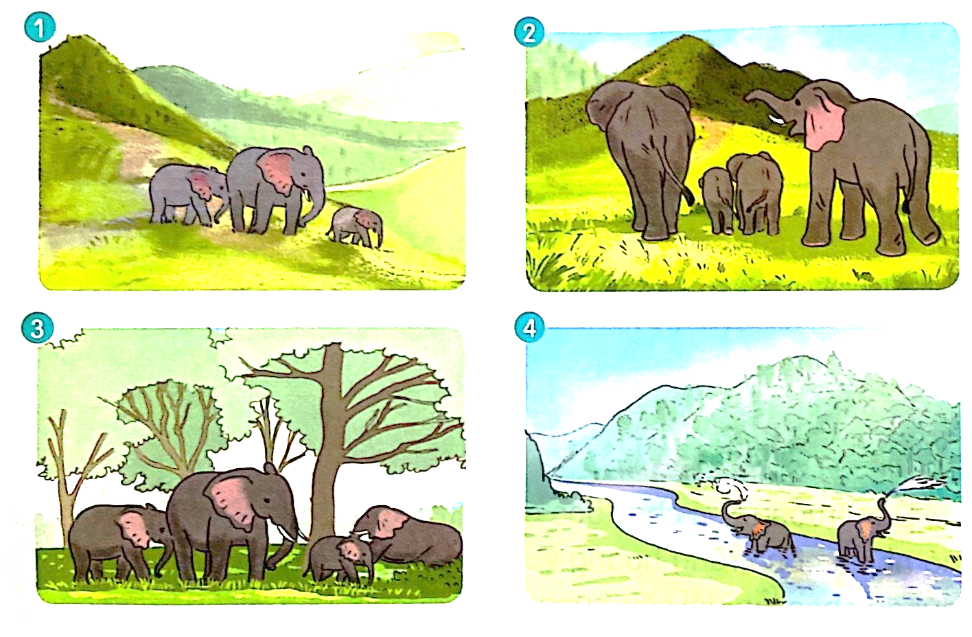
2
Dựa vào tranh và nội dung bài đọc, kể lại hoạt động thường ngày của loài voi?

Slide 20
3
Sắp các ý đã cho theo trình tự các đoạn trong bài:
Đoạn 1
Đoạn 2
Đoạn 3
Mô tả hoạt động
thường ngày của loài voi
Giới thiệu
nơi ở của loài voi
Cảm nghĩ về
loài voi
Notes:
Cho tên đoạn

Slide 21
4
Nêu những đặc điểm của loài voi.
Em thích nhất đặc điểm nào của chúng?
Những đặc điểm của loài voi là: thông minh, tình nghĩa, tận tâm và thương mến nhau.

Slide 22
Cùng tìm hiểu
5
Bài đọc giúp em biết thêm điều gì về loài voi?
Qua bài đọc, em biết thêm về hoạt động của loài voi và những đặc điểm của loài voi.

Slide 23

Nội dung
Bài đọc giới thiệu nơi ở, mô tả hoạt động thường ngày và đặc tính của loài voi ở rừng Trường Sơn.

Slide 24
YÊU CẦU CẦN ĐẠT:
1
Đọc đúng và trôi chảy toàn bài, biết nghỉ ngơi ở chỗ có dấu câu.
2
Trả lời được câu hỏi cuối bài.
Hiểu được nội dung bài đọc

Slide 25
Bầy voi rừng Trường Sơn
Đọc mở rộng

Slide 26
YÊU CẦU CẦN ĐẠT:
1
Luyện đọc lại bài đọc, bước đầu biết nhấn giọng các từ ngữ gợi tả, gợi cảm
2
Đọc mở rộng theo yêu cầu
3
    Chia sẻ thông tin thú vị về thế giới thiên nhiên với bạn.

Slide 27
Luyện đọc lại
Bầy voi rừng Trường Sơn
Voi sống thành từng bầy rất đông. Chúng ăn rất khỏe. Để nuôi sống cơ thể to lớn của mình, mỗi con voi phải ăn khoảng 150 ki-lô-gam cây cỏ mỗi ngày. Chúng phải đi liên tục để tìm cái ăn. Từ trên núi, chúng xuống đồng cỏ, rồi từ đồng cỏ, chúng lại lên núi. Buổi trưa, chúng trú nắng trong cánh rừng rậm. Chiều xuống, chúng đi tắm ở những quãng sông vắng, rồi lại lững thững lên bãi tìm thức ăn. Vào lúc rạng sáng và chiều tà, chúng rống rền vang, oai nghiêm và đầy uy lực.
Voi là loài vật thông minh, có tình nghĩa. Chúng tận tâm và thương mến nhau chẳng khác gì con người. Một con đau yếu thì cả bầy biếng ăn, ngơ ngác. Một con sa bẫy thì cả bầy tìm cách cứu giúp, dù có phải chịu đói khát hoặc tạm dừng chuyến đi.

Slide 28
Luyện đọc lại
Bầy voi rừng Trường Sơn
Voi sống thành từng bầy rất đông. Chúng ăn rất khỏe. Để nuôi sống cơ thể to lớn của mình, mỗi con voi phải ăn khoảng 150 ki-lô-gam cây cỏ mỗi ngày. Chúng phải đi liên tục để tìm cái ăn. Từ trên núi, chúng xuống đồng cỏ, rồi từ đồng cỏ, chúng lại lên núi. Buổi trưa, chúng trú nắng trong cánh rừng rậm. Chiều xuống, chúng đi tắm ở những quãng sông vắng, rồi lại lững thững lên bãi tìm thức ăn. Vào lúc rạng sáng và chiều tà, chúng rống rền vang, oai nghiêm và đầy uy lực.
Voi là loài vật thông minh, có tình nghĩa. Chúng tận tâm và thương mến nhau chẳng khác gì con người. Một con đau yếu thì cả bầy biếng ăn, ngơ ngác. Một con sa bẫy thì cả bầy tìm cách cứu giúp, dù có phải chịu đói khát hoặc tạm dừng chuyến đi.

Slide 29
Luyện đọc lại
Tiêu chí nhận xét
1
Đọc đúng
2
Đọc to, rõ
3
Ngắt nghỉ đúng chỗ

Slide 30
Tiếng Việt
Đọc mở rộng

Slide 31
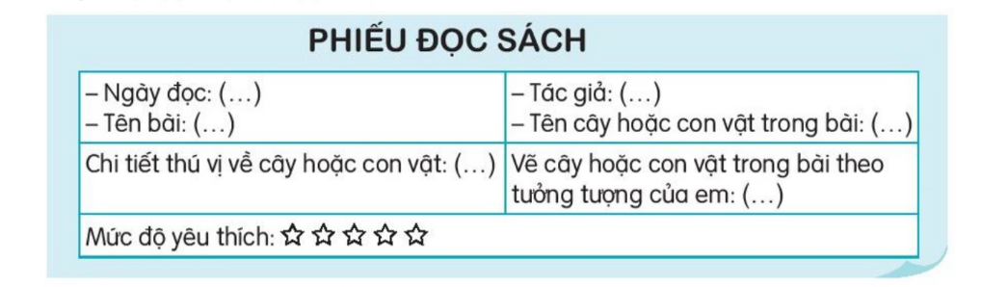

1. Đọc câu chuyện, bài văn, bài thơ,... về cây cối, muông thú,... và viết vào phiếu đọc sách theo mẫu.

Slide 32


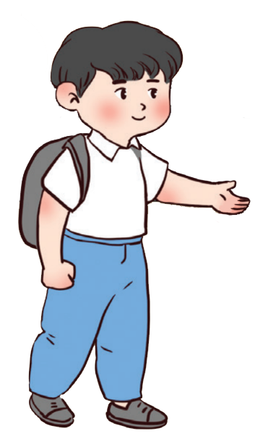
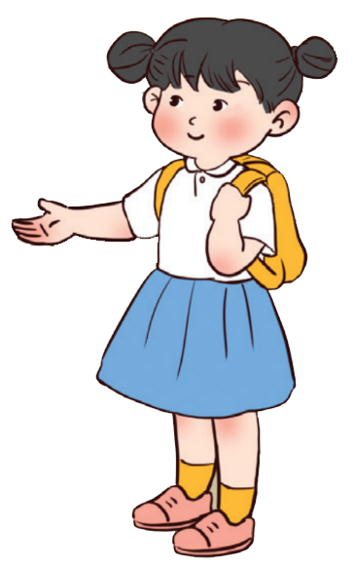

Slide 33
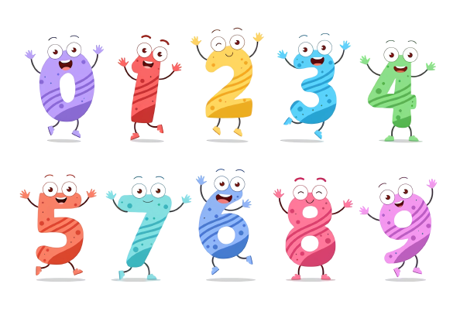
2. Chia sẻ với các bạn thông tin thú vị về thế giới thiên nhiên trong bài đã đọc hoặc bức tranh em vẽ.
Bài đọc hoặc bức tranh vẽ về cây gì, con vật gì trong thiên nhiên?
Đặc điểm nổi bật của cây, con vật đó là gì?
Chúng có ích lợi gì?

Slide 34
YÊU CẦU CẦN ĐẠT:
1
Luyện đọc lại bài đọc, bước đầu biết nhấn giọng các từ ngữ gợi tả, gợi cảm
2
Đọc mở rộng theo yêu cầu
3
    Chia sẻ thông tin thú vị về thế giới thiên nhiên với bạn.

Slide 35
VẬN DỤNG
1/ Giáo viên gọi học sinh nêu lại nội dung bài học.
2/ Dặn học sinh chuẩn bị cho bài sau.

Slide 36





